Slide 1
MTL-BTC
Ordre du jour
  Introduction
  Contexte
  Bitcoin 101

Slide 2
MTL-BTC
Introduction
  Max « Le King Fu » = Comptable + Technologie
  Embarque en 2017 et revient en 2020
  Gros lecteur, wannabe développeur
  Écrivez moi
    @lekingfu
    lekingfu@protonmail.com
    https://github.com/Le-King-Fu/MTL-BTC
  Lisez moi
    lekingfu.com/bitcoin

Slide 3

MTL-BTC
Contexte
  Croissance des communautés bitcoin à travers le monde
  Montreal avait l’Ambassade Bitcoin, fermée en 2015
  BullBitcoin a pris le relais, mais meetups sporadiques
  Pourquoi pas en organiser ? Ça doit pas être si difficile.
  And here we are!

Slide 4
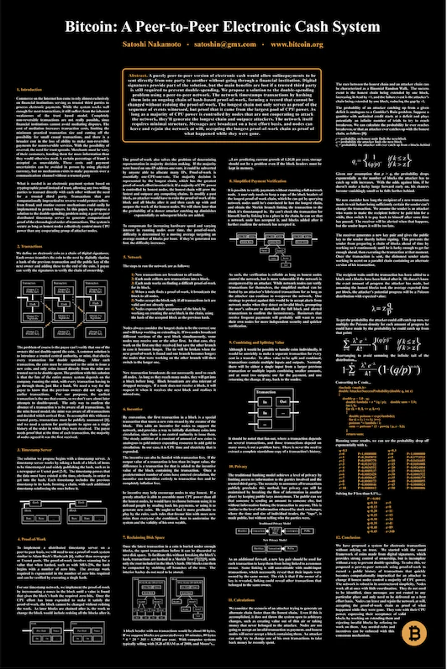
MTL-BTC
Bitcoin 101
  Histoire
    Octobre 2008 : Satoshi Nakamoto
      Bitcoin : A Peer-to-Peer Electronic Cash System
    Janvier 2009 : Premier bloc
    Mai 2010 : Pizza Day, 1ere valorisation $$$ du bitcoin
    Février 2014 : Effondrement Mt Gox
    2015-17 : Blocksize war
    Novembre 2021 : ATH 85K $CAD

Slide 5
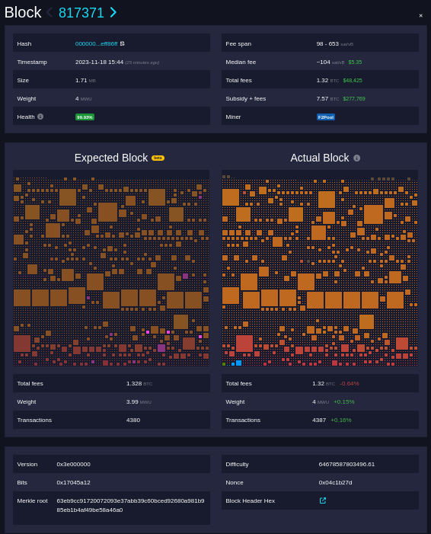
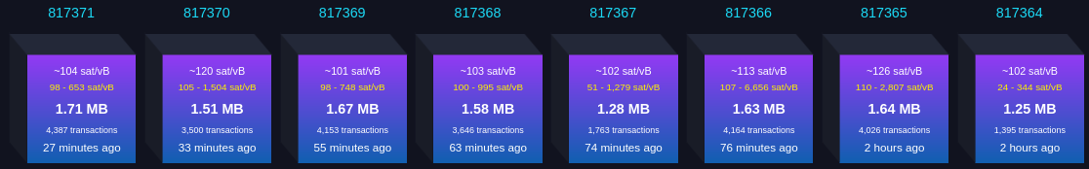
MTL-BTC
Bitcoin 101
  C’est quoi la blockchain?
    Bloc
      Entête
        Hash B-1
        Nonce
      Contenu
        Transactions
    Chaîne
      Enchaînement depuis le 1er bloc
      Tout changement sur bloc antérieur brise la chaîne

Slide 6
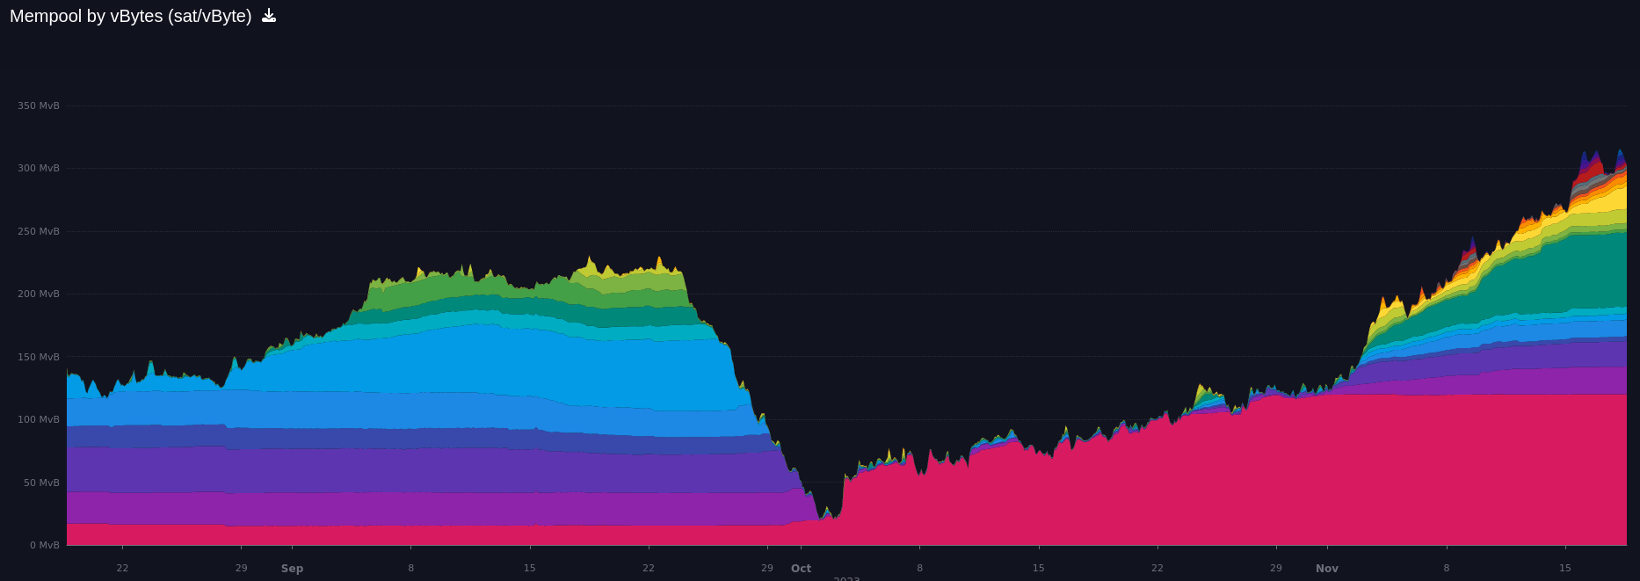
MTL-BTC
Bitcoin 101
  De quoi se compose une transaction?
    Input & Output
    Frais de transactions
    Scripts
  Mempool – la file d’attente
    Liste d’attente décentralisé des transactions

Slide 7
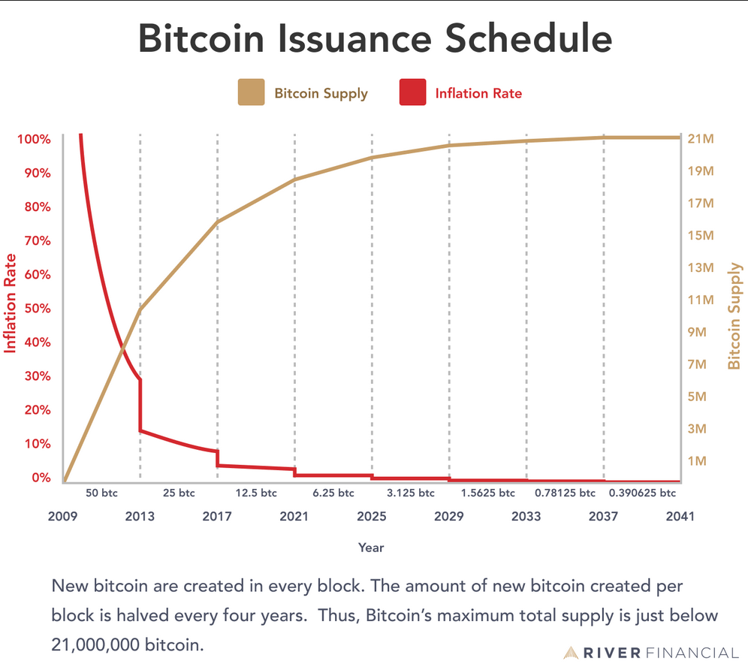
MTL-BTC
Bitcoin 101
  Et le mining ?
    ASIC
      Machine spécialisée
      Doit trouver la combinaison gagnantes pour gagner la course
        Changement de nounce et autres altérations
    Halving
      Récompense au mineur
      Gère l’inflation / production de bitcoin

